Slide 2
Cyklus kvality z pohledu kariérového poradenství
využití elektronické verze Europass
RNDr. Petr Pokorný
tel.: 776 133 506
petr.pokorny@nuv.cz

Slide 3
Kariérové poradenství a jeho služby
Kariérové poradenství je systém služeb, které pomáhají jednotlivcům různého věku
a v jakémkoliv období života při volbě vzdělávání, profesní přípravy, povolání
a při řízení vlastní kariéry.
Které prvky kariérového poradenství v projektu P-KAP akcentujeme?
prevenci a řešení předčasných odchodů ze vzdělávání
osobní rozvoj
profesní orientaci
kariérové vzdělávání

Slide 4
Jak vnímáme proces kvality v kariérovém poradenství
Co nám říká Demingův PDCA cyklus
plánujte
proveďte
ověřte
realizujte
Jak se projeví v implementaci kariérového poradenství ve škole?
V ŠAPI nastavená strategie školy je v praxi ověřena a následně může být rozvíjena v ŠAPII. Realizaci mohou podpořit sofistikované nástroje.
Nabízí se především:
Infoabsolvent
NSK
Europass

Slide 5
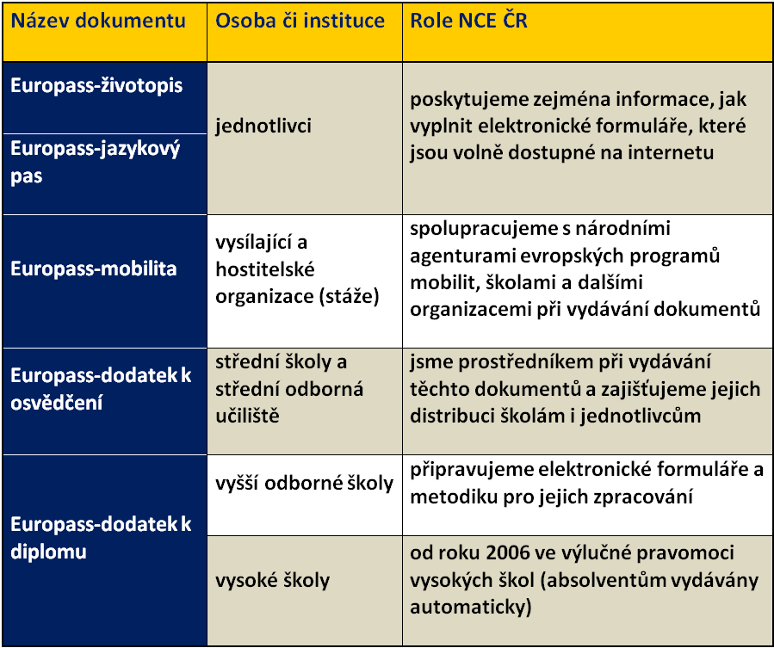
Co kariérovému poradenství nabízí Europass?
Europass má přínos především pro kariérové vzdělávání a profesní orientaci.

Slide 6
Výhody Europass pro uživatele
studenti
lze snadno vytvořit standardizovaný životopis
absolventi
a pracující
vzdělávací instituce
škola získá účinný nástroj pro podporu kariérového poradenství
může být posílen zájem o školu, která poskytuje nadstandardní podporu
zaměstnavatelé
snadná orientace v životopisech
výstupy jsou zdarma k dispozici ve čtyřech jazycích
je srozumitelný pro většinu zaměstnavatelů
mobilita podává přehled o studijních a praktických zkušenostech a pomáhá vytvářet vlastní portfolio
dodatek k osvědčení přináší jasné informace o získaných kompetencích, včetně úrovně kvalifikace EQF
získání informací, které se v běžných životopisech zpravidla neobjeví (např. popis dovedností)
obsahuje návod ke zpracování motivačního dopisu

Slide 7
Přínosy z hlediska kariérového poradenství
v oblasti kariérového vzdělávání mají zájemci (žáci i učitelé) uživatelsky přátelského průvodce pro tvorbu životopisu a motivačního dopisu
je usnadněna komunikace se zaměstnavateli
při systematickém užívání vznikne portfolio, které uživatele může provázet celou pracovní kariéru
s ohledem na aktuálně řešená témata (včetně předčasných odchodů ze vzdělávání) lze považovat za významný i efekt motivační
především při mezinárodním kontaktu usnadní komunikaci díky evidenci úrovně kvalifikace EQF, uváděné na vysvědčeních, výučních listech, diplomech a dodatcích k osvědčení a diplomu
Dochází k postupnému zvyšování počtu uživatelů. V roce 2017 obdrželo Europass – dodatek k osvědčení 73 % absolventů SŠ.

Slide 8
Zkušenosti z praxe – na základě rozhovorů
Školy
vnímají ve významné většině Europass kladně
pedagogičtí pracovníci zaměření na kariérové poradenství nástroj využívají nebo se připravují využívat
malý nebo žádný zájem lze identifikovat u škol, které nemají větší zájem ani o kariérové poradenství ve škole
učitelé paralelně připravují žáky i na jiné způsoby zpracování životopisu
Zaměstnavatelé
v rámci regionálních pracovišť Hospodářské komory podle referencí roste kladné vnímání nástroje
menší zaměstnavatelé ve většině případů dosud tento nástroj neznali
Úřady práce
pracovníci ÚP, kteří jsou v kontaktu s klienty, Europass a jeho možnosti prakticky plošně vítají

Slide 9
Podpora krajského akčního plánování (P-KAP) zajišťuje metodickou a supervizní podporu při využívání akčního plánování na úrovni kraje a středních a vyšších odborných škol.

